Slide 1
Јапан

Slide 2
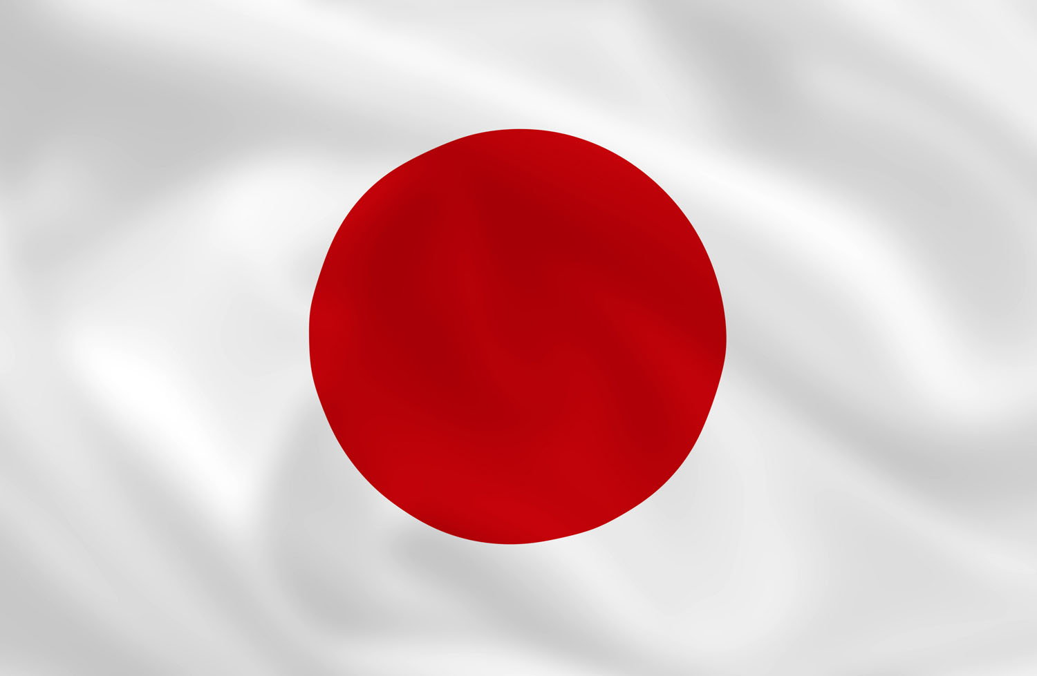
ПОВРШИНА:380.000km/2
ГЛАВНИ ГРАД:Токио
СТАНОВНИШТВО:127.500.000
ВАЛУТА:Јен
СЛУЖБЕНИ ЈЕЗИК:Јапански

Slide 3
Јапан је острвска држава којој припадају острва (Хокаидо,Хоншу,Шикоку,Кјушу)и још око 3000 мањих острва
Јапанска острва су планинска са више од 60 активних вулкана
Честе земљотресе углавном прате цунамији
Највиша планина у Јапану је Фуџијама(3776m)
Јапан због острвског положаја има топлу климу
У Јапану само острво Хокаидо има хладне и снежне зиме

Slide 4
Са око 340ст/km2 се убраја међу најгушће насељене земље
Густина насељености је веома неравномерна
У Јапану је заступљен низак природни прираштај
Јапан је једна од привредно најразвијенијих земаља света
У Јапану је веома добро развијен риболов и разноврсно рудно богатство
Јапан је колевка брзих возова(Булет)
Већина становништва живи у градовима
Широм света је познат по узгајању минијатурног дрвећа(бонсаи)

Slide 5
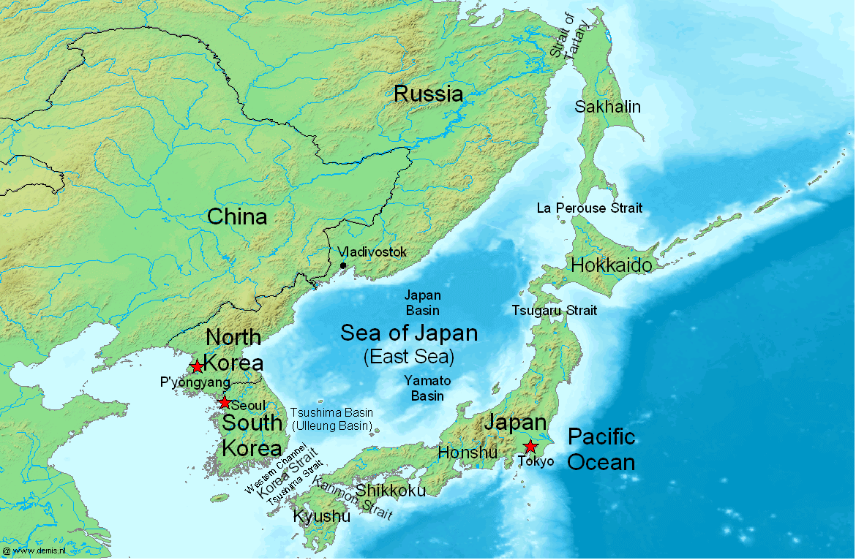
Географски положај

Slide 6
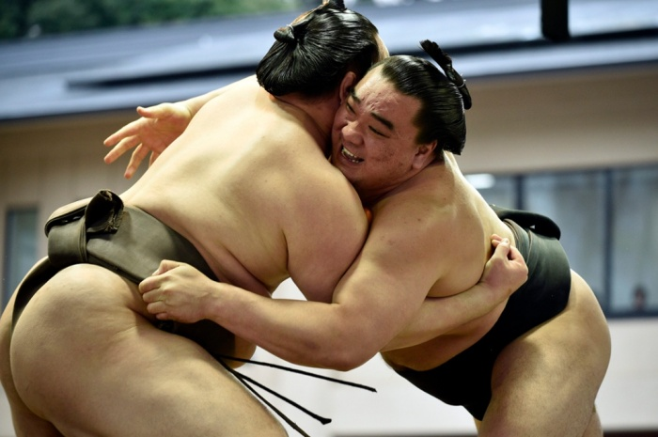
Јапан је познат по разним борилачким вештинама(карате,теквондо,сумо рвање...)

Slide 7
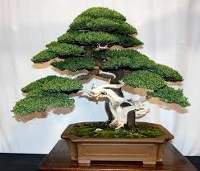
Патуљасто Бонсаи дрво

Slide 8
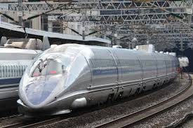
Јапански воз Булет

